Slide 1
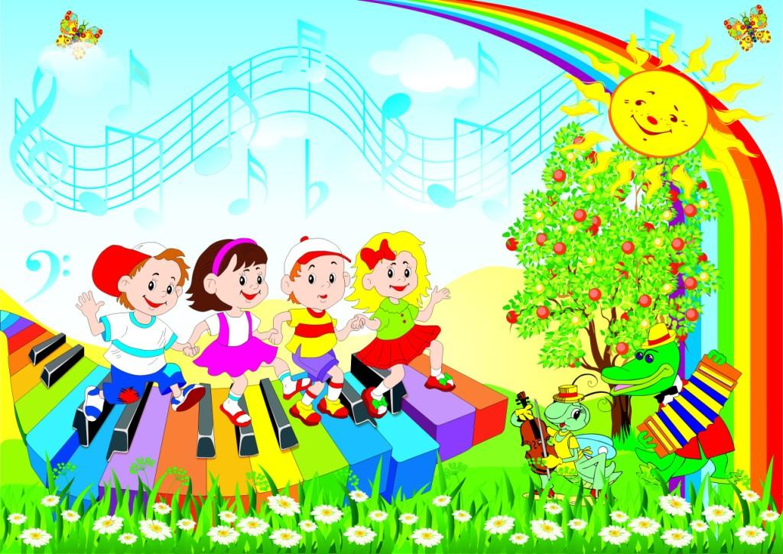
Все для детей и их родителей
Играем с ребенком
в музыкальные игры
Шпаргалка для родителей

Slide 2
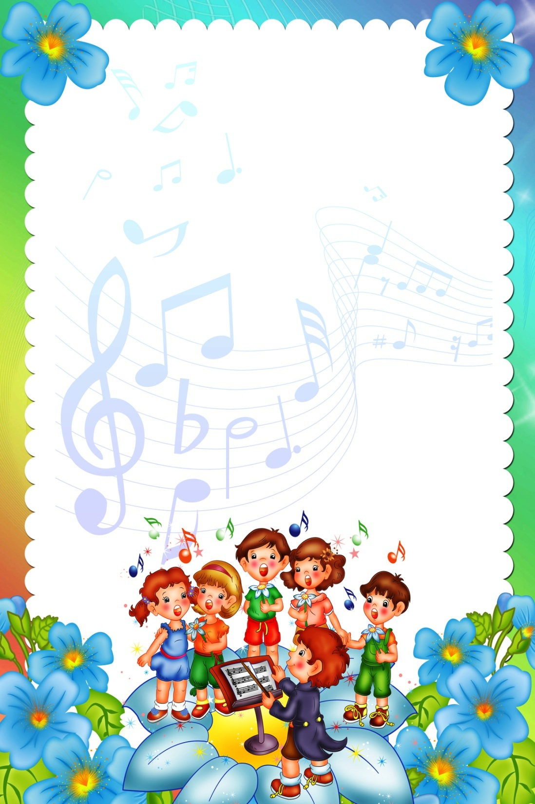
Игра «Громко – тихо запоем»
Игровым материалом может быть любая игрушка.
Ребенку предлагается выйти на время из комнаты. Взрослый прячет игрушку. Задача ребенка найти ее, руководствуясь силой звучания песенки, которую начинает петь взрослый. При этом громкость звучания усиливается по мере приближения к игрушке или ослабляется по мере удаления от нее. Затем. Взрослый и ребенок меняются ролями.
Музыкальность ребенка имеет генетическую основу и развивается у каждого ребенка при создании благоприятных условий. Музыкальные игры помогают освоению различных свойств музыкального звука: силы , тембра, длительности звучания. Во время игры ребенку важно почувствовать, что взрослому приятно с ним общаться, нравится то, что и как делает ребенок.

Slide 3
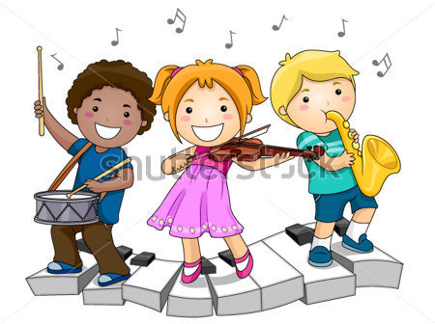
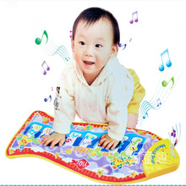
Игра для улучшения слуха
«Вам аплодируем!»
Игра «Вам аплодируем!» способствует развитию музыкального слуха и такта.
«Укрась музыку»
Ребенок сначала слушает произведение, определяет его ритм, настроение. Потом, по показу взрослого пробует применить прием оркестровки. Они повторяют ритм песни, подыгрывая на музыкальном инструменте.
Взрослый включает ритмичную музыку на 3-4 секунды. Ребенок, услышав ритм, с помощью хлопков пытается его воспроизвести, потом под его руководством это делают и остальные участники.

Slide 4
Игра «Кошка Мурка и
музыкальные игрушки»
Игровой материал: музыкальные игрушки – дудочка, колокольчик, музыкальный молоточек; мягкая игрушка- кошка, коробка.
Взрослый приносит коробку, перевязанную лентой, достает от туда кошку и сообщает, что кошка Мурка пришла в гости и принесла музыкальные игрушки, которые предложит ребенку, если он узнает их по звуку. Взрослый незаметно для ребенка ( за небольшой ширмой) играет на музыкальных игрушках. Ребенок узнает их.
Игра «Научи матрешек
танцевать»
Игровой материал: большая и маленькая матрешки.
Взрослый отстукивает большой матрешкой несложный ритмический рисунок, предлагая ребенку воспроизвести его. Затем образец ритма для повторения может задавать ребенок взрослому.

Slide 5
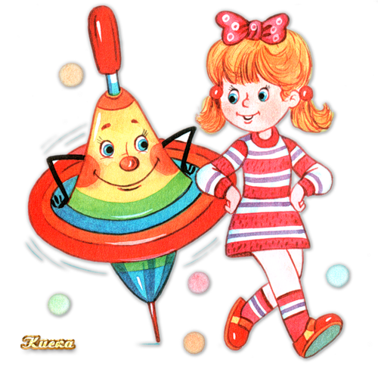
Игра «Слушаем тишину»
Посадите ребенка рядом с собой. Постарайтесь сделать так, чтобы ему было удобно и ничего не отвлекало от предстоящей игры. Попросите малыша закрыть глаза ( говорите с ним при этом только едва слышным шепотом, чтобы ребенок постепенно настраивался на тишину). Задавайте ему вопросы, на которые ответы даются тоже шепотом. - Какие звуки различаешь в комнате?
- Откуда они доносятся? - Какие из них громкие, а какие едва слышны?
- Какие звуки слышишь на улице?
- Угадай, кто подал голос?
- Какие звуки доносятся из соседнего помещения ( из коридора, кухни, комнаты)?
- Какие звуки тебе понравились и какие совсем неприятны?
Ребенок вместе со взрослым может участвовать в том или ином этюде с музыкой.
Используются следующие игровые этюды:
А) с воображаемым дождем;
Б) игра с воображаемым мячом;
В) игра в снежки;
Г) передача контрастного настроения (котик заболел – котик выздоровел).

